Slide 2
Thứ năm ngày 23 tháng 01 năm 2025 Toán
SẢN PHẨM HỮU ÍCH

Slide 3
MỤC TIÊU TIẾT HỌC :
Có kĩ năng sử dụng com-pa để vẽ đường tròn và cắt dán hình tròn trang trí tạo ra những sản phẩm hữu ích .
Khám phá những điều lí thú có thể bạn chưa biết về hình tròn và đường tròn .

Slide 4
Hoạt động 2: Ôn lại kiến thức nền

Slide 5
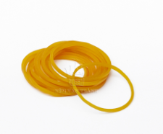
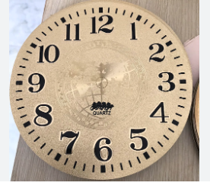
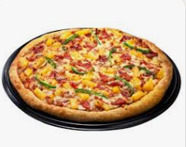
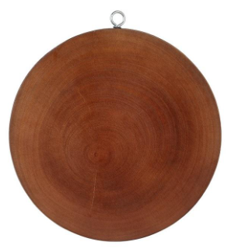
Đồ vật nào dưới đây cái nào có dạng đường tròn:
Câu 1
A. Vòng thun
C. Mặt đồng hồ
B. Bánh piza
D. Cái thớt

Slide 6
Hãy chọn đáp án đúng
Câu 2: Hình tròn gồm những yếu tố nào:
Tâm, đường tròn
Hết giờ
2
1
3
5
4
Đường kính, bán kính
Cả A và B đều đúngi
Đáp án
Cả A và B đều sai.

Slide 7
Hãy chọn đáp án đúng:
Câu 3. Đường kính gấp mấy lần bán kính:
Đáp án: B
A. 1,5 lần
B. 2 lần
C. 3 lần
D. 4 lần

Slide 8
Câu 4
Hãy chọn đáp án đúng
Dụng cụ học tập giúp em vẽ đường tròn chính xác là:
A. Com pa
B. Thước kẻ
C. Ê ke
D. Bút chì
0
1
2
3
4
5

Slide 9
Hoạt động 3: Những hình tròn kì diệu

Slide 10
Hãy vẽ rồi cắt, dán và trang trí các hình tròn hoặc đường tròn thành một sản phẩm hữu ích.

Slide 11
Thảo luận và Trình bày phương án thiết kế ( TG : 3 phút )

Slide 12
Chọn nguyên liệu để làm sản phẩm

Slide 13
Tiêu chí của sản phẩm:
Sản phẩm có sử dụng hình tròn hoặc đường tròn.
Sản phẩm phải có tính thẩm mĩ và hữu ích.
3. Thuyết trình sản phẩm rõ ràng, dễ hiểu.

Slide 14
Hoạt động 4:
Chế tạo sản phẩm theo phương án thiết kế
Hoạt động 5: Trình bày và thảo luận về sản phẩm đã chế tạo; điều chỉnh, hoàn thiện thiết kế ban đầu
Bình chọn nhóm có SP được yêu thích nhất

